Slide 1


The Lean Startup
Vision & Steer
WBIIC
Berdasarkan: The Lean Startup — Eric Ries | Konsep: Build–Measure–Learn

Slide 2
AGENDA PEMBELAJARAN
Apa yang akan kita pelajari hari ini?
01
02
03
Apa itu Lean Startup?
VISION — Visi dalam Bisnis
STEER — Mengarahkan Bisnis
Konsep dasar & latar belakang
Komponen & cara merumuskan visi
Loop Build–Measure–Learn
04
05
Pivot atau Persevere?
Workshop: Kanvas Visi Bisnis
Kapan harus berubah arah?
Terapkan ke bisnis kamu!

Slide 3
APA ITU LEAN STARTUP?
"
🚀
Bukan soal HEMAT uang
Lean Startup adalah cara
membangun bisnis dengan
cepat, hemat, dan terus
belajar dari pelanggan nyata
agar bisnis cepat berhasil.
Lean = tidak buang-buang waktu & uang
🔬
Seperti MENCOBA & MEMBUKTIKAN
Coba dulu — lihat hasilnya — lalu putuskan
🔄
Proses BERULANG
— Eric Ries, The Lean Startup
Terus belajar dari pelanggan nyata
💡 Intinya: Jangan habiskan waktu & uang membuat produk yang tidak diinginkan orang!

Slide 4
VISION
Visi: Arah Tujuan Bisnis Kamu
3 Komponen Visi dalam Lean Startup:
🧭 Analogi:
Visi = GPS kamu.
Tanpa tujuan, kamu cuma
berjalan tanpa arah.
1
STRATEGY (Strategi)
Rencana langkah-langkah untuk mewujudkan visi.
Contoh: Tawarkan iklan murah ke UMKM dengan sistem bayar harian.
2
PRODUCT (Produk)
Barang atau layanan nyata yang dihasilkan dari strategi tersebut.
Contoh: Scan QR → iklan UMKM langsung tayang di layar digital.
3
VISION (Visi Inti)
Tujuan besar jangka panjang — alasan bisnis ini ada.
Contoh: Setiap warung & UMKM bisa iklan digital murah seperti perusahaan besar.
⚡ Visi tidak boleh berubah — tapi Strategi & Produk BOLEH berubah mengikuti masukan nyata!

Slide 5
📺 STUDI KASUS: Digital Signage untuk UMKM
Sekali scan QR → iklan UMKM tampil di semua layar digital yang kamu miliki
CARA KERJA:
📱
☁️
📺
🖥️
📡
→
→
→
→
UMKM
Scan QR
Upload
ke Cloud
Tampil di
Signage 1
Tampil di
Signage 2
Tampil di
Signage N
Sekarang kita terapkan 3 Komponen Visi ke bisnis ini →
🎯 VISI INTI
📋 STRATEGI
📦 PRODUK / MVP
Setiap UMKM lokal bisa bersaing
promosi setara brand besar
di ruang publik digitalnya.
Jual slot iklan digital ke UMKM
dengan model berlangganan.
Satu QR scan = aktif di semua
layar jaringan kita.
3 layar TV di minimarket area
kampus. UMKM scan QR →
unggah foto/video → tampil
langsung di 3 layar itu.
(10–20 tahun, tidak berubah)
💡 MVP = 3 layar dulu! Jika terbukti UMKM mau bayar → baru ekspansi ke puluhan layar.

Slide 6
STEER: Siklus Bangun–Ukur–Belajar
Cara Lean Startup mengarahkan bisnis agar selalu menuju tujuan
🔨 BUILD
📊 MEASURE
BANGUN
UKUR
Buat dulu versi paling sederhana
dari produk kamu (Produk Awal)
BUILD
MEASURE
LEARN
Kumpulkan data dari
pelanggan nyata
💡 LEARN — BELAJAR
Ambil keputusan: Ganti Strategi atau Terus Jalan?
🔁 Siklus ini terus berputar — semakin cepat kamu melakukannya, semakin cepat bisnis berkembang!

Slide 7
MVP — Produk Awal yang Paling Sederhana
Versi pertama produk yang cukup bisa dipakai pelanggan — agar kamu bisa langsung belajar dari mereka
❌ Cara SALAH memulai bisnis:
Kenapa Harus Produk Awal Dulu?
Ban
→
Rangka
→
Mesin
→
Mobil Lengkap!
🕒 Hemat WAKTU — tidak buang waktu fitur tak perlu
💰 Hemat MODAL — uji dulu sebelum investasi besar
Masalah: pelanggan tidak bisa digunakan sampai jadi!
✅ Cara BENAR membangun MVP:
📣 Dapat MASUKAN nyata dari pengguna asli
Skateboard
→
Sepeda
→
Motor
→
Mobil!
🎯 Fokus pada NILAI utama untuk pelanggan
⚡ Lebih CEPAT sampai ke pasar
Setiap langkah sudah bisa dipakai pelanggan → langsung dapat masukan nyata!

Slide 8
Pivot or Persevere
Konsep mengetahui kapan harus pivot (beralih arah) atau persevere (bertahan) adalah hal yang sangat penting.
Penting untuk terus mengevaluasi kelayakan model bisnis startup dan bersedia melakukan perubahan signifikan jika diperlukan.
Saran yang diambil adalah :
menilai pasar
umpan balik pelanggan
metrik kunci untuk menentukan apakah harus beralih arah (mengubah arah) atau bertahan (tetap pada jalur yang sama).

Slide 9
TERUS JALAN atau GANTI STRATEGI?
Keputusan terpenting dalam Lean Startup — berdasarkan DATA nyata, bukan perasaan semata
✅ TERUS JALAN!
🔄 GANTI STRATEGI!
(Strategi ini Berhasil!)
(Cara Lama Tidak Berhasil!)
• Pelanggan membeli & kembali lagi
• Pelanggan tidak balik lagi / banyak yang berhenti
VS
• Data menunjukkan pertumbuhan
• Tidak ada pertumbuhan nyata
• Dugaan awal kamu terbukti benar
• Dugaan awal kamu ternyata tidak terbukti
• Masukan dari pengguna positif & terus berulang
• Masukan dari pengguna negatif & terus berulang
• Banyak pelanggan yang terus menggunakan produkmu
• Tidak ada yang mau membayar
⚠️ Ganti Strategi ≠ Gagal! Artinya kamu sudah BELAJAR dan berani berubah berdasarkan fakta.

Slide 10
STUDI KASUS NYATA — Lean Startup Berhasil!
Bukti bahwa metode ini WORKS di dunia nyata
📁
MVP:
Hanya membuat VIDEO demo produk
Belajar:
70,000 orang mendaftar dalam semalam
Dropbox
Hasil:
Terbukti ada pasar → baru dibangun produk aslinya
🏠
MVP:
Website sederhana + foto apartemen sendiri
Belajar:
3 orang bayar untuk menginap di rumah mereka
Airbnb
Hasil:
Validasi model bisnis sebelum besar-besaran
👟
MVP:
Foto sepatu dari toko, beli dulu jika ada order
Belajar:
Orang mau beli sepatu online tanpa coba
Zappos
Hasil:
Validasi hipotesis tanpa stok barang sama sekali

Slide 11
🎯 KANVAS VISI BISNIS — Contoh Isian: Digital Signage untuk UMKM
Scan QR sekali → iklan UMKM tampil di semua layar digital jaringan kita
1. VISI INTI
2. TARGET PELANGGAN
Dampak besar jangka panjang:
Siapa yang paling butuh?
Setiap UMKM lokal bisa promosi
di ruang publik digital setara
brand besar — terjangkau & mudah.
Pemilik UMKM (warung, salon, laundry)
omset Rp 3–50 jt/bln, belum pernah
pasang iklan digital, area perkotaan.
3. MASALAH YANG DIPECAHKAN
4. SOLUSI / PRODUK AWAL
Masalah nyata yang kamu temukan langsung di lapangan:
Produk awal yang bisa dibuat dalam 2–4 minggu:
UMKM tidak tahu cara & tidak mampu
bayar iklan digital. Layar signage sewa
mahal & prosesnya ribet & tidak fleksibel.
3 layar TV di minimarket. UMKM scan
QR → isi form singkat → unggah foto/
video → langsung tayang. Rp 50rb/hari.
5. DUGAAN UTAMA — yang harus terbukti benar agar bisnis ini berhasil
UMKM mau bayar Rp 50.000/hari agar iklannya tampil di layar digital dekat lokasi mereka — jika caranya mudah (scan QR, unggah foto/video, dan tayang dalam < 5 menit).

Slide 12
"
The only way to win is to learn faster
than anyone else.
— Eric Ries
🎯 Rumuskan VISI yang jelas dan konsisten
🔨 Buat Produk Awal, jangan tunggu sempurna
📊 Ukur dengan data nyata, bukan asumsi
🔄 Berani GANTI STRATEGI jika data menunjukkannya

Slide 13
Minggu ini merupakan minggu terakhir untuk menyusun SCAMPER dan telah divalidasi oleh fasilitator.

Slide 14
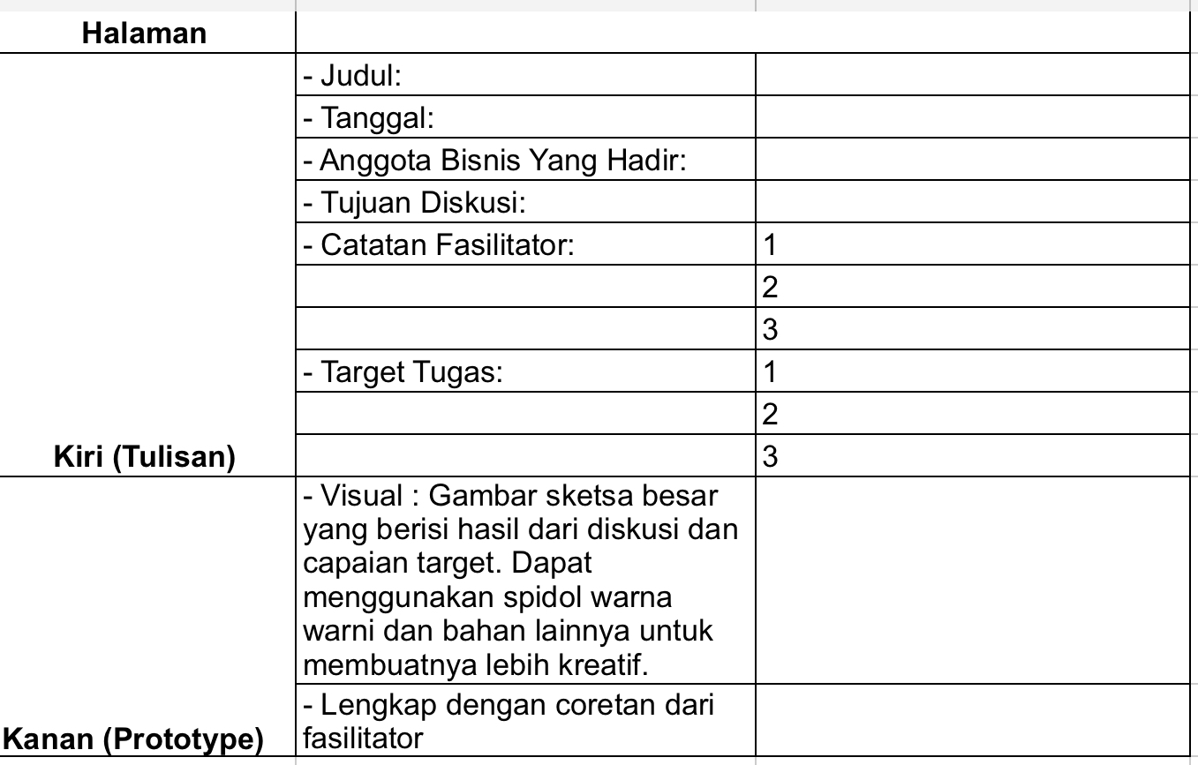
LOGBOOK

